Slide 1
Contents Table
회사소개
특허 및 기타인증
통신단말기
무선통신단말기
생산현황판
설치사례
전해수사업부
티엠디 회사소개 목록

Slide 2
회사소개
회사개요
상 호 | 주식회사 티엠디
주 소 | 지사 : 경남 김해시 칠산로 237번길 18
자본금 | 100,000,000원
설립일 | 1999년 7월1일
업 태 | 제조,서비스,소프트웨어
종 목 | 전자회로개발,금융,소프트웨어 개발및공급
시스템 사업분야
해양수산 사업분야
U-Biz 사업분야
MES(제조실행관리)SYSTEM
POP(생산시점관리) SYSTEM
LMS(라인모니터링)SYSTEM
이온해수 제조장치
해수살균 위생처리장치
활어패류 수조 위생처리장치
롯데정보통신 협력업체
캐시비 교통카드 결제 시스템
학내식수관리 시스템

Slide 3
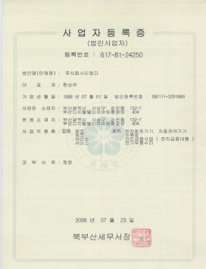
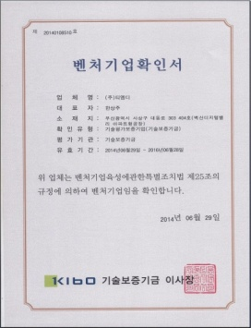
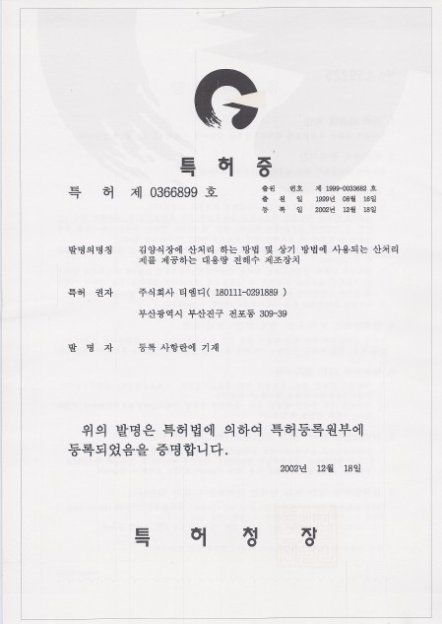
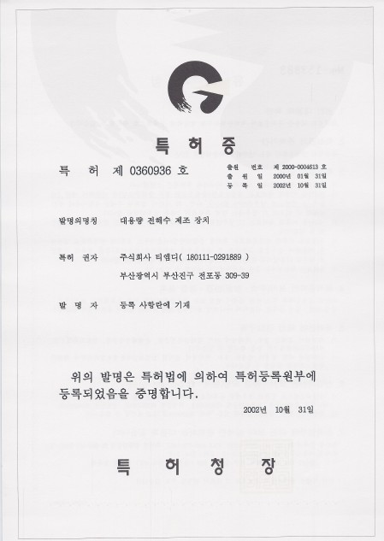
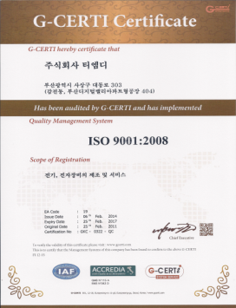
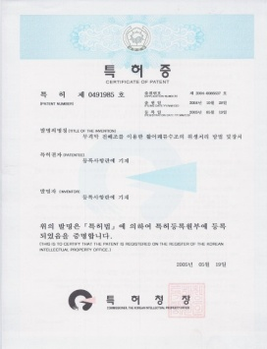
특허 및 기타인증
사업자등록증(1999.07.01)
벤처기업 확인서
(2014.06.29)
특허 제0366899호(2002.12.18)
특허 제0360936호(2002.10.31)
품질보증 ISO9001
(2014.02.06)
특허 제0491985호(2005.05.19)

Slide 4
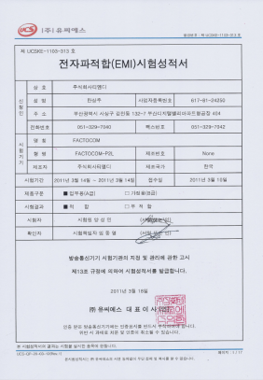
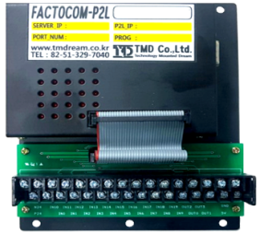
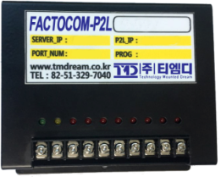
통신단말기
WPTL-2601은 기존 산업현장에서 많이 사용하고있는
PLC의 출력 접점 및 계측기 BCD Data를 입력받아
Ethernet LAN 통신 방식으로 변환하는 변환기입니다.
WPTL-2601은 LAN 통신방식에서의 표준인
TCP/IP Protocol을 기본으로 지원하므로 새롭게 Design되는
System과 기존의 System에서도 지원하므로 Data 통신에서의
불안감을 해결해 드립니다.
WPTL-2601
기본으로 TCP/IP Socket 통신을 이용하므로 필요에 따라서는
언제든지 Server 역할과 Client 역할을 바꾸어 사용할 수 있고
또한 Server 역할과 Client 역할을 동시에 수행하기도 합니다.
사용환경에 따라 WPTL-04 모델을 적용합니다.
WPTL-04

Slide 5
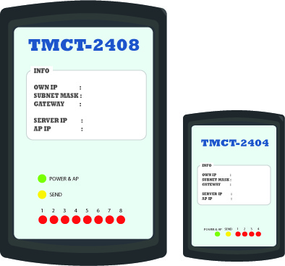



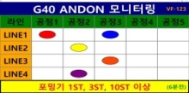
무선 통신단말기
TMCT-2404 & TMCT-2408은
기존 산업현장의 가동/비가동 및 생산카운터의
신호를 받아 무선 WIFI를 이용하여
데이터를 전송하는 통신장치입니다.
입력접점의 개수에 따라 2404와 2408로 분류됩니다.
적용 예
wifi
TMCT-2408
(자사 통신단말기)
관리자
(서버/데이터베이스)
접점연결
안돈현황판(데이터표시)
설비1
설비2
설비3
PC TYPE 표시

Slide 6
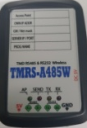


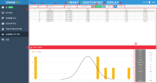
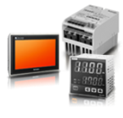
무선 통신단말기
TMRS-A485 은
기존 산업현장의 계측기에서 나오는 데이터를 485통신이나 232통신으로 데이터를 수신하여 무선 WIFI를 이용하여 데이터를 전송하는 통신장치입니다.
232통신이나 485통신 중 1개를 선택하여 사용합니다.
서버를 통해 받은 데이터를 조회하거나 통계등 품질관리(SPC)하는데 이용합니다.
적용 예
wifi
TMRS-A485
(자사 통신단말기)
관리자
(서버/데이터베이스)
품질관리
232/485 통신연결
계측기(통신가능)
사용자

Slide 7
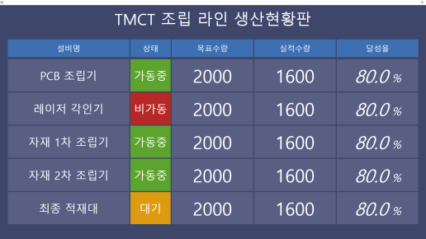
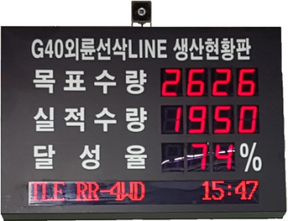
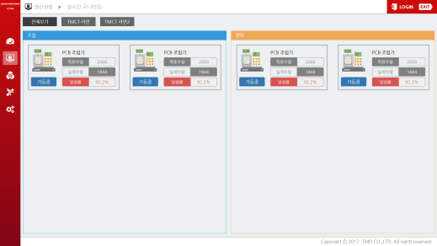
생산현황판
생산현황판 안내
[설명] 생산라인의 목표/실적(생산량)/달성률 등의 데이터를 표시하는 현황판
[도입효과]
  작업자가 목표, 실적등을 실시간으로 인식하여 생산성 증가에 기여
  생산관리 담당자가 현장의 생산수량 데이터를 실시간으로 확인 가능
  데이터베이스에 목표, 실적등의 데이터를 저장 및 조회
[입력방식] : 실적수량 카운팅방식
근접센서,PLC 출력, 릴레이접점, 버튼스위치 등
[설정방식]
PC 프로그램 : PC에서 목표, 실적, 주/야, 시간 등을 설정(다수의 생산라인 통합/일괄관리 가능)

Slide 8




생산현황판
생산현황판 구성(WPTL2601 을 이용한 예)
생산수량/가동비가동신호 전송
생산수량 입력
현황판설정 및 운영
근접센서
TCP/IP
WPTL-2601
(자사 통신단말기)
접점입력(릴레이)
관리자
(서버/데이터베이스)
PLC 접점이용
생산현황판(데이터표시)
기타
버튼스위치(수동)
TCP/IP
PC Type 표시
LED/FND 표시

Slide 9

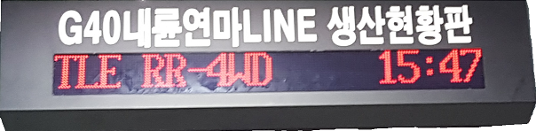
생산현황판
생산현황판 표시방식 및 종류
[ 생산현황판(FND/LED) W x H : 1600 X 1100 ]
[ 생산현황판(FND/LED) W x H : 1600 X 800 ]
[ 생산현황판 (PC)]
[ 생산현황판 (PC)]

Slide 10
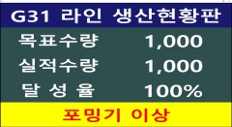
생산현황판
多라인 생산현황판 시스템 개요도
2
3
라인 1
라인 2
라인 3
생산라인 현황 통합관리시스템
통신(데이터 전송) 방식
목표/실적/생산모델/작업시간 등 설정
일자별/요일별/월별 생산계획 설정
생산량 데이터의 DB 저장 및 조회
네트워크 내 PC에서 원격 조회 가능
설비에서 생산카운터 수신 후 WPTL 전송
WPTL 통신 단말기 이용 서버 전송
유선 TCP/IP(공장환경에 따라 무선가능)
관리자
(서버/데이터베이스)
조회 PC

Slide 11
구축사례
시스템 구축 사례
고객사 | 사업부 | 소재지 | 진행사항 | 구축내용
창금 | 천진 | 천진 | 예정 | LMS
일진베어링 | 경주 2공장 | 경주 | 완료 | 4차 SPC, LMS
베어링아트 | 영주공장 | 영주 | 완료 | 9차 SPC, LMS
베어링아트 | 영주공장 | 영주 | 완료 | 8차 SPC, LMS
베어링아트 | 영주공장 | 영주 | 완료 | 7차 SPC, LMS
베어링아트 | 영주공장 | 영주 | 완료 | 6차 SPC, LMS
베어링아트 | 영주공장 | 영주 | 완료 | 5차 SPC, LMS
베어링아트 | 영주공장 | 영주 | 완료 | 4차 SPC, LMS
베어링아트 | 영주공장 | 영주 | 완료 | 3차 SPC, LMS
베어링아트 | 영주공장 | 영주 | 완료 | 2차 SPC, LMS
베어링아트 | 영주공장 | 영주 | 완료 | 1차 SPC, LMS
일진글로벌 | 북경공장 | 중국 | 완료 | 1차 SPC, LMS
일진글로벌 | 알라바마 공장 | 미국 | 완료 | 3차 SPC, LMS
일진글로벌 | 알라바마 공장 | 미국 | 완료 | 2차 SPC, LMS
일진글로벌 | 알라바마 공장 | 미국 | 완료 | 1차 SPC, LMS
일진글로벌 | 천진 2공장 | 중국 | 완료 | 5차 SPC, LMS
일진글로벌 | 천진 2공장 | 중국 | 완료 | 4차 SPC, LMS
일진글로벌 | 천진 2공장 | 중국 | 완료 | 3차 SPC, LMS
일진글로벌 | 천진 2공장 | 중국 | 완료 | 2차 SPC, LMS
일진글로벌 | 천진 2공장 | 중국 | 완료 | 1차 SPC, LMS
이원솔루텍 | 녹산공장 | 부산 | 완료 | 1차 LMS
고객사 | 사업부 | 소재지 | 진행사항 | 구축내용 (2020년 12월 기준)
일진인디아 | 푸네 공장 | 인도 | 1차완료, 2차완료 | 1차 SPC, LMS
일진글로벌 | 천진 2공장 | 중국 | 12월 완료 | 6차 SPC, LMS
일진북경 | 북경 공장 | 중국 | 7월 완료 | 2차 SPC, LMS
일진천진 | 천진 2공장 | 천진 | 7월 완료 | SPC, LMS
일진천진 | 천진 2공장 | 천진 | 7월 완료 | SPC 개선
일진인디아 | 첸나이 공장 | 인도 | 6월 완료 | LMS 개선
다산 | 마산 | 창원 | 8월 완료 | 1차 MES, SPC, LMS

Slide 12
구축사례
시스템 구축 사례
고객사 | 사업부 | 소재지 | 진행사항 | 구축내용
삼성금속 | 왜관 | 왜관 | 완료 | MES 기초/ 하드웨어 설치
다산 | 마산 | 창원 | 완료 | SPC 2019 로봇실증화 지원사업
성산암데코 | 마산 | 창원 | 완료 | MES 2020년 로봇실증화지원사업
성일 | 김해 | 김해 | 완료 | LMS 2020년 로봇실증화시원사업
프라임오토 | 정관 | 부산 | 진행중 | 스마트팩토리지원사업 MES
일진베어링 아트 (영주) 신규라인 지속적으로 작업중임

Slide 13
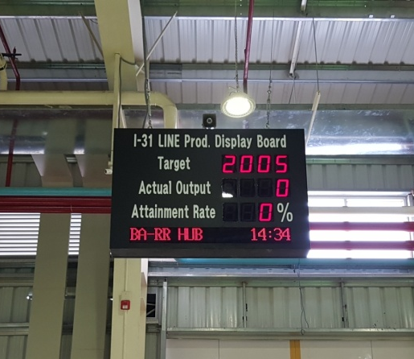
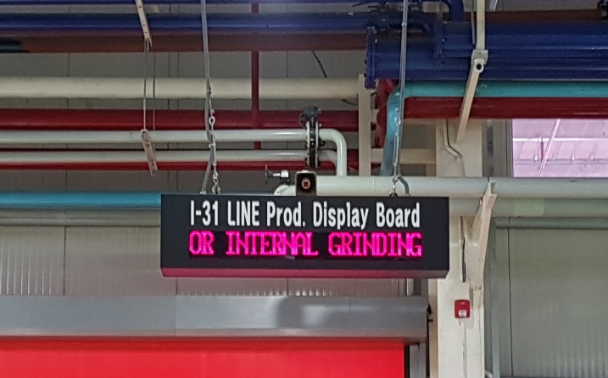
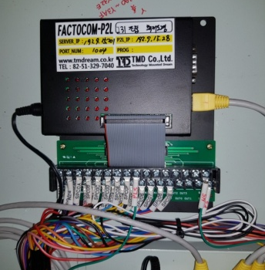
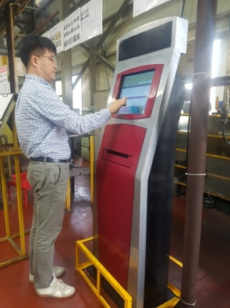
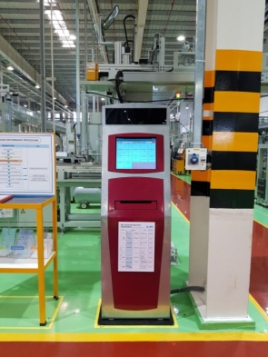
설치사례
생산현황판 구축 사례
[ 일진베어링 생산현황판 – 인도 푸네]
[ 일진베어링 생산현황판 – 인도 푸네]
[ WPTL2601 – 인도 일진 푸네]
[ Touch PC KIOSK – 인도 일진 푸네]

Slide 14
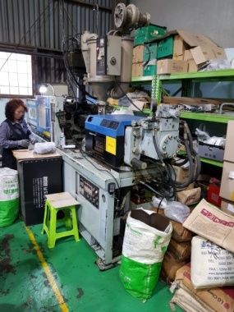
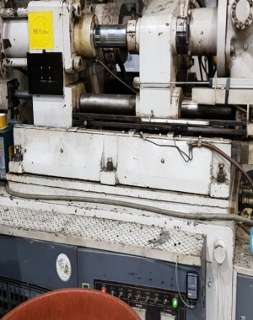
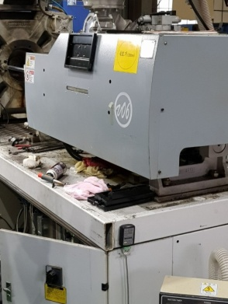
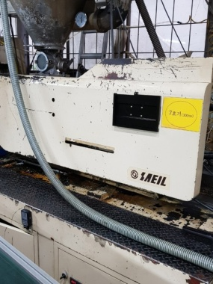
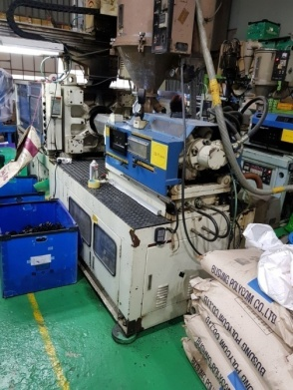

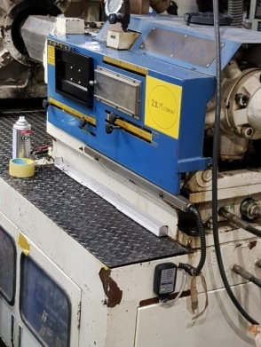
설치사례
TMCT 2404W 설치사례
[ 디엔에이치텍 - 플라스틱 사출공장]
[TMCT 2404W]

Slide 15
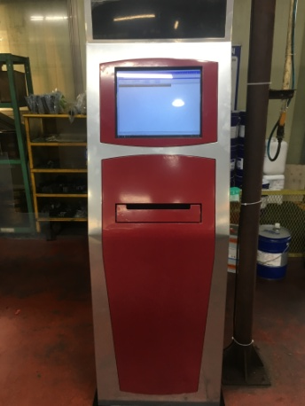
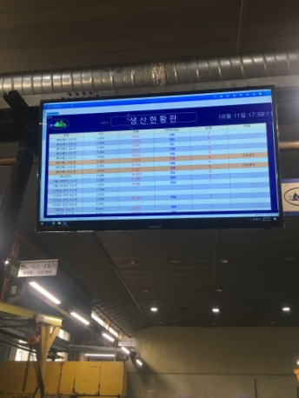
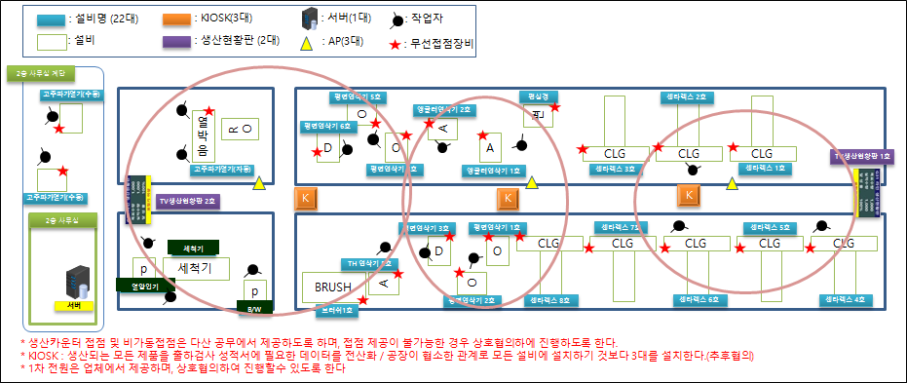
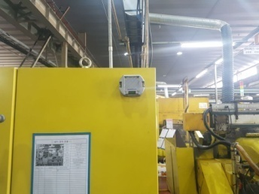
설치사례
TMCT 2404W 설치사례(MES 구축)
[TMCT 2404W : 22대 설치]
[TV현황판 : 3대 설치]
[TOUCH KIOSK : 3대 설치]
[TOUCH KIOSK]
[TV 생산현황판]
[TMCT-2404W 22대 설치]
[ 다산 - LG 에어컨 1차밴드]

Slide 16
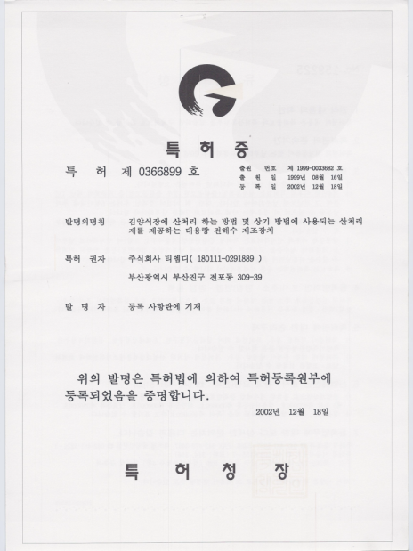
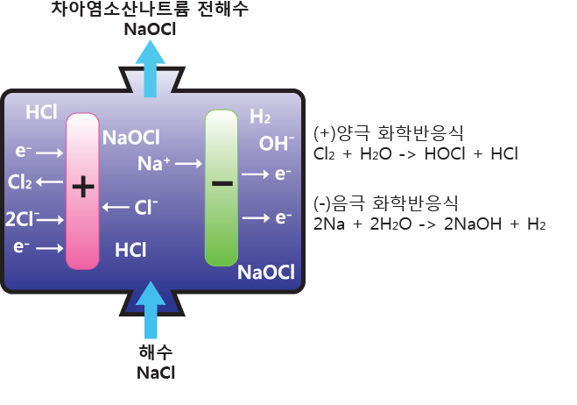
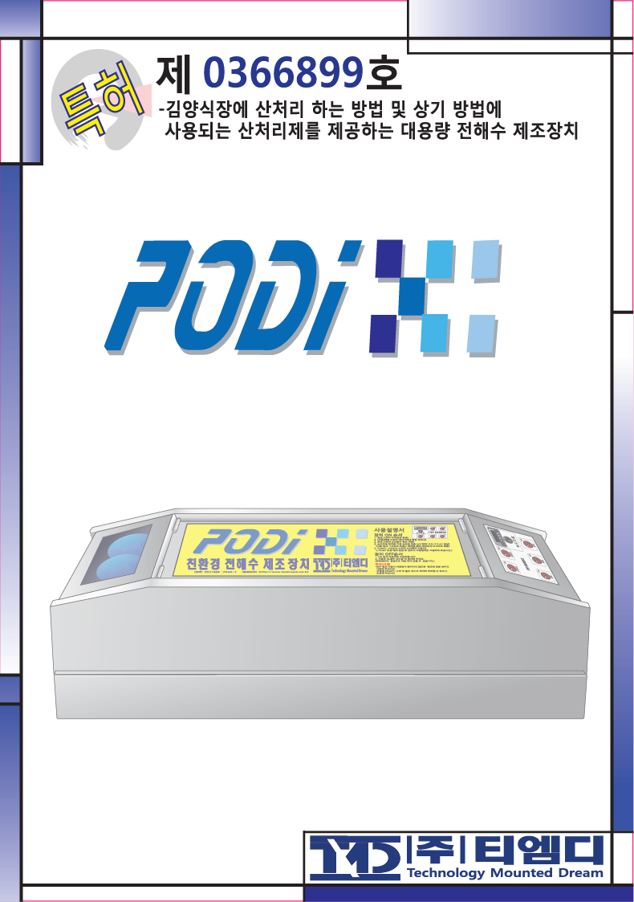
전해수 사업부
친환경 전해수 제조장치
친환경 전해수 제조장치 PODI는 해수중의 염분을 전기분해시켜 유기산이나 무기산에는 없는 강력한 살균력의 차아염소산(HOCL)이 다량 함유되어있는 강산성 전해수를 공급하는 장치 입니다.

Slide 17
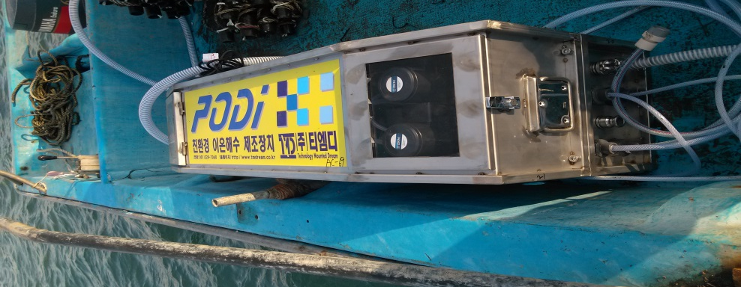
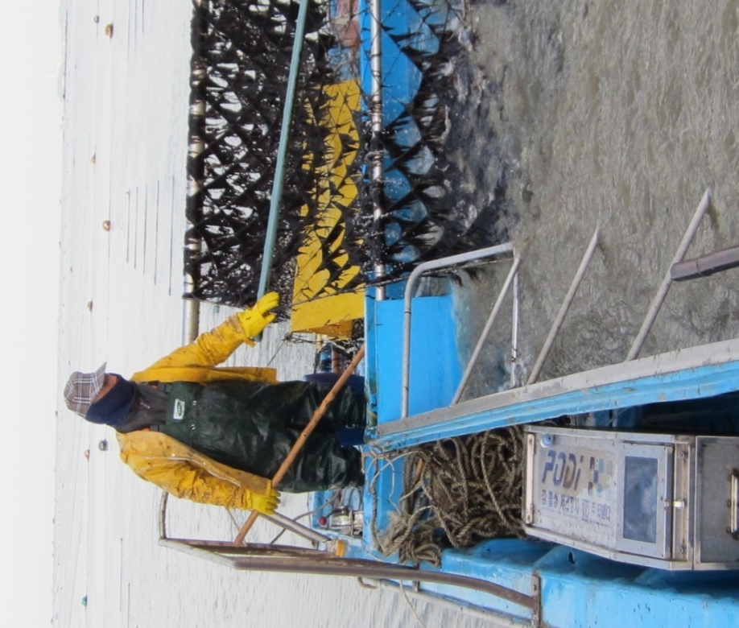
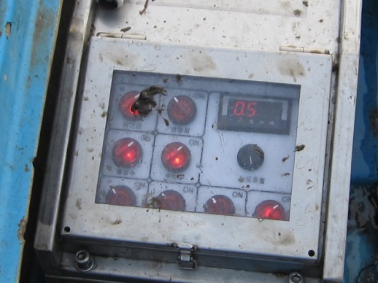
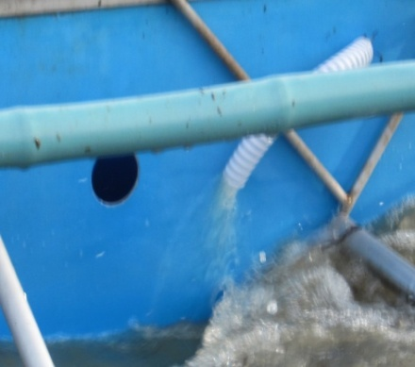
전해수 사업부
친환경 전해수 제조장치 설치사진[서천 김양식]
배 한쪽 편에 설치되어 있는 모습
실제 작업중인 모습
작업중 전원부 모습
전해수 출수

Slide 18
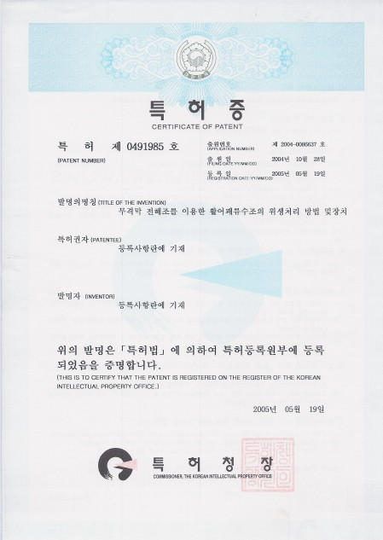
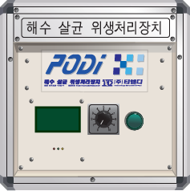

전해수 사업부
해수 살균 위생 처리장치
전원부
(전원 공급 및 컨트롤)
전해조
(해수 전기분해)

Slide 19
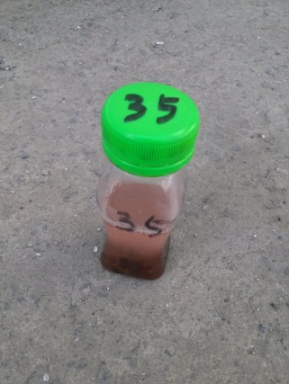
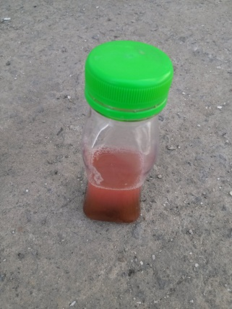
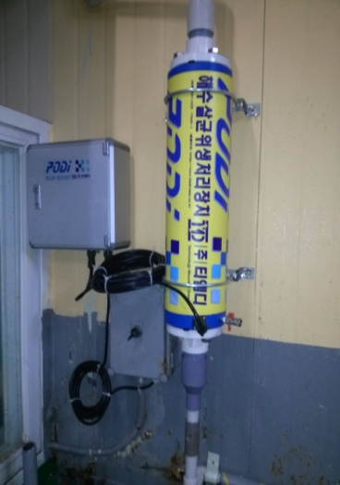
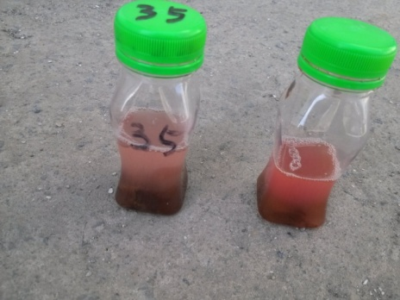
전해수 사업부
해수 살균 위생 처리장치
PODI 살균수
온도: 상온
시간: 24시간
일반 해수
온도: 상온
시간: 24시간
기계 설치 사진
특징
추가 장비 없이 기존에 있던 해수 유입 파이프에 설치
간편한 조작
김 저장탱크에서 붉은 물이 거의 나오지 않음
기존 해수로만 저장하던 김보다 오랜 시간 저장 가능
같은 조건에서 24시간 후 PODI로 살균한 해수에서는 일반 해수로 김 저장 했을 때 보다 붉은 물이 옅게 나옴

Slide 20
전해수 사업부
모델
납품실적
PODI MODEL | 처리용량 ℓ/min | 배관 구경 | 전원
SP-50 | 300ℓ/min | 50 | AC 220V 60Hz
SP-65 | 600ℓ/min | 65 | AC 220V 60Hz
SP-80 | 1000ℓ/min | 80 | AC 220V 60Hz
납 품 처 |  | 처리용량
주 소 | 상 호
경남 통영 산양읍 신전리 150 | 대원식품 | 600ℓ/min
경남 통영 광도면 용호리 | 일구수산 | 300ℓ/min
경남 통영 광도면 용호리 | 허길영 | 300ℓ/min
경남 통영 광도면 용호리 | 강학용 | 300ℓ/min
경남 통영 광도면 용호리 | (주)덕엔씨푸드 | 300ℓ/min
경남 통영 광도면 용호리 | 동원물산 | 300ℓ/min
경남 통영 광도면 용호리 | 삼산물산 | 1.2톤/min
경남 통영 광도면 용호리 | 다다수산 | 300ℓ/min
경남 통영 웅남면 | 용화수산 | 300ℓ/min
경남 통영 광도면 구집마을 | 조원물산 | 600ℓ/min
전남 여수시 | 현대화사업장 4곳 | 300ℓ/min
충남 서천군 마서면 죽산리 | 준영수산 | 300ℓ/min
충남 서천군 마서면 죽산리 | 청해수산 | 300ℓ/min

